Slide 1
Chapter 05 데이터베이스 프로그래밍

Slide 2
데이터베이스 프로그래밍의 개념
PL-SQL
데이터베이스 연동 자바 프로그래밍
데이터베이스 연동 웹 프로그래밍

Slide 3
데이터베이스 프로그래밍의 개념을 이해한다.
PL-SQL의 문법과 사용방법을 알아본다.
자바 프로그램과 데이터베이스를 연동하는 방법을 알아본다.
JSP 프로그램과 데이터베이스를 연동하는 방법을 알아본다.

Slide 4

01. 데이터베이스 프로그래밍의 개념
‘프로그래밍’이란?
프로그램을 설계하고 소스코드를 작성하여 디버깅하는 과정
데이터베이스 프로그래밍이란?
DBMS에 데이터를 정의하고 저장된 데이터를 읽어와 데이터를 변경하는 프로그램을 작성하는 과정
일반 프로그래밍과는 데이터베이스 언어인 SQL을 포함한다는 점이 다름
SQL
전용 프로그램
(SQL)
응용
프로그램
(SQL + 자바)
DBMS
DBMS
DB
DB
(a) SQL Interface
(b) 삽입 프로그래밍
그림 5-1 데이터베이스 프로그래밍

Slide 5
01. 데이터베이스 프로그래밍의 개념
데이터베이스 프로그래밍 방법
❶ SQL 전용 언어를 사용하는 방법
SQL 자체의 기능을 확장하여 변수, 제어, 입출력 등의 기능을 추가한 새로운 언어를 사용하는 방법.
Oracle은 PL/SQL 언어를 사용하며, SQL Server는 T-SQL이라는 언어를 사용함.
❷ 일반 프로그래밍 언어에 SQL을 삽입하여 사용하는 방법
자바, C, C++ 등 일반 프로그래밍 언어에 SQL 삽입하여 사용하는 방법.
일반 프로그래밍 언어로 작성된 응용 프로그램에서 데이터베이스에 저장된 데이터를 관리, 검색함.
삽입된 SQL문은 DBMS의 컴파일러가 처리함.
❸ 웹 프로그래밍 언어에 SQL을 삽입하여 사용하는 방법
호스트 언어가 JSP, ASP, PHP 등 웹 스크립트 언어인 경우다.
❹ 4GL(4th Generation Language)
데이터베이스 관리 기능과 비주얼 프로그래밍 기능을 갖춘 ‘GUI 기반 소프트웨어 개발 도구’를 사용하여 프로그래밍하는 방법. Delphi, Power Builder, Visual Basic 등이 있음.

Slide 6
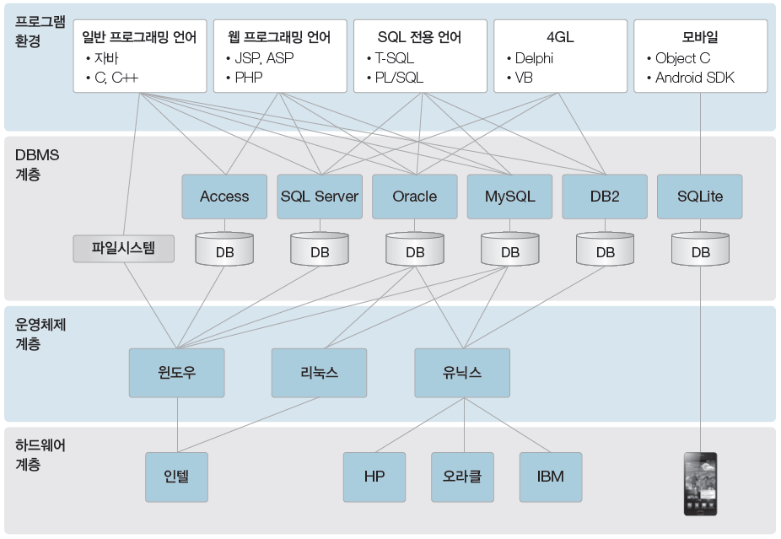
01. 데이터베이스 프로그래밍의 개념
그림 5-2 DBMS 플랫폼과 데이터베이스 프로그래밍의 유형

Slide 7
01. 데이터베이스 프로그래밍의 개념
표 5-1 DBMS의 종류와 특징
특징 | Access | SQL Server | Oracle | MySQL | DB2 | SQLite
제조사 | 마이크로 소프트사 | 마이크로 소프트사 | 오라클사 | 오라클사 | IBM사 | 리처드 힙 (오픈소스)
운영체제 기반 | 윈도우 | 윈도우 | 윈도우, 유닉스, 리눅스 | 윈도우, 유닉스, 리눅스 | 유닉스 | 모바일 OS (안드로이드, iOS 등)
용도 | 개인용 DBMS | 윈도우 기반 기업용 DBMS | 대용량 데이터베이스를 위한 응용 | 소용량 데이터베이스를 위한 응용 | 대용량 데이터베이스를 위한 응용 | 모바일 전용 데이터베이스

Slide 8
02. PL/SQL
프로시저
트리거
사용자 정의 함수
PL/SQL 문법 요약

Slide 9
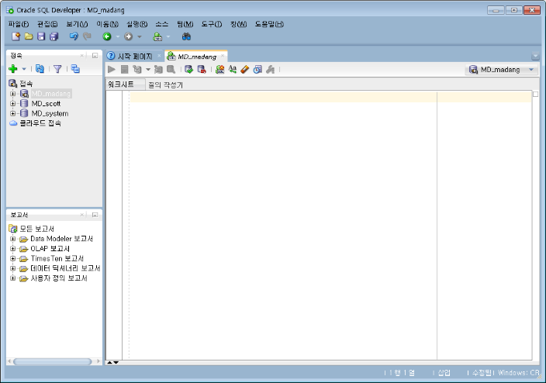
2. PL/SQL
Procedural Language/Structured Query Language의 줄임말로 데이터베이스 응용 프로그램을 작성하는 데 사용하는 오라클의 SQL 전용 언어.
SQL 전용 언어로 SQL 문에 변수, 제어, 입출력 등의 프로그래밍 기능을 추가하여 SQL 만으로 처리하기 어려운 문제를 해결함.
PL/SQL은 SQL Developer에서 바로 작성하고 컴파일한 후 결과를 실행함.
프로그래머
오라클
PL/SQL
개발 환경
DB
⑤
그림 5-3 PL/SQL 개발 환경

Slide 10
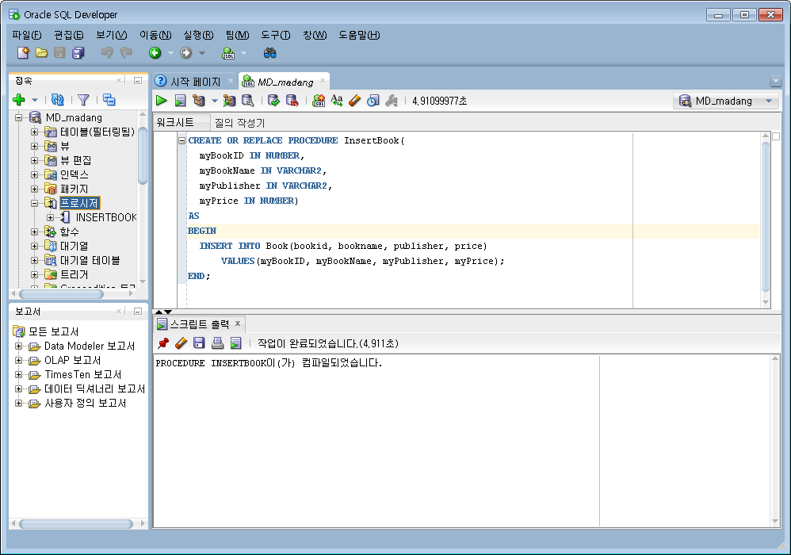
2.1 프로시저
실행 버튼
❖
◆

프로시저 정의
객체 확인

실행 결과
그림 5-4 프로시저를 정의하는 과정

Slide 11
2.1 프로시저
프로시저를 정의하려면 CREATE PROCEDURE 문을 사용함.
정의 방법
P L/SQL은 선언부와 실행부(BEGIN-END)로 구성됨. 선언부에서는 변수와 매개변수를 선언하고, 실행부에서는 프로그램 로직을 구현함.
매개변수(parameter)는 저장 프로시저가 호출될 때 그 프로시저에 전달되는 값임.
변수(variable)는 저장 프로시저나 트리거 내에서 사용되는 값임.
소스코드에 대한 설명문은 /*와 */ 사이에 기술한다. 만약 설명문이 한 줄이면 이중 대시(--) 기호 다음에 기술해도 됨.

Slide 12
2.1.1 삽입 작업을 하는 프로시저
프로시저로 데이터를 삽입 작업을 하면 좀 더 복잡한 조건의 삽입 작업을 인자 값만 바꾸어 수행할 수도 있고, 저장해두었다가 필요할 때마다 호출하여 사용할 수도 있음.
예제 5-1 Book테이블에 한 개의 투플을 삽입하는 프로시저 (InsertBook)
01 CREATE OR REPLACE PROCEDURE InsertBook(
02 myBookID IN NUMBER,
03 myBookName IN VARCHAR2,
04 myPublisher IN VARCHAR2,
05 myPrice IN NUMBER)
06 AS
07 BEGIN
08 INSERT INTO Book(bookid, bookname, publisher, price)
09 VALUES(myBookID, myBookName, myPublisher, myPrice);
10 END;
11
--------------------------------------------------------------------------------------------
A /* 프로시저 InsertBook을 테스트하는 부분 */
B EXEC InsertBook(13, '스포츠과학', '마당과학서적', 25000);
C SELECT * FROM Book;
--------------------------------------------------------------------------------------------
A /* 프로시저 InsertBook을 테스트하는 부분 */
B EXEC InsertBook(13, '스포츠과학', '마당과학서적', 25000);
C SELECT * FROM Book;

Slide 13
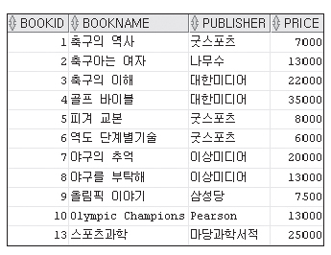
2.1.1 삽입 작업을 하는 프로시저
그림 5-5 InsertBook 프로시저를 실행한 후 Book 테이블

Slide 14
2.1.2 제어문을 사용하는 프로시저
PL/SQL의 제어문은 어떤 조건에서 어떤 코드가 실행되어야 하는지를 제어하기 위한 문법으로, 절차적 언어의 구성요소를 포함함.
표 5-2 PL/SQL의 제어문
구문 | 의미 | 문법
BEGIN-END | • PL/SQL 문을 블록화시킴 • 중첩 가능 | BEGIN { SQL 문 } END
IF-ELSE | • 조건의 검사 결과에 따라 문장을 선택적으로 수행 | IF <조건> SQL 문 [ ELSE SQL 문 ] END IF;
FOR | •counter 값이 범위 내에 있을 경우 FOR 문의 블록을 실행 | FOR counter IN <범위> {SQL 문} END LOOP
WHILE | • 조건이 참일 경우 WHILE 문의 블록을 실행 | WHILE <조건> { SQL 문 | BREAK | CONTINUE } END LOOP
RETURN | • 프로시저를 종료 • 상태값을 정수로 반환 가능 | RETURN [ <정수> ]

Slide 15
2.1.2 제어문을 사용하는 프로시저
01 CREATE OR REPLACE PROCEDURE BookInsertOrUpdate(
02 myBookID NUMBER,
03 myBookName VARCHAR2,
04 myPublisher VARCHAR2,
05 myPrice INT)
06 AS
07 mycount NUMBER;
08 BEGIN
09 SELECT COUNT(*) INTO mycount FROM Book
10 WHERE bookname LIKE myBookName;
11 IF mycount!=0 THEN
12 UPDATE Book SET price = myPrice
13 WHERE bookname LIKE myBookName;
14 ELSE
15 INSERT INTO Book(bookid, bookname, publisher, price)
16 VALUES(myBookID, myBookName, myPublisher, myPrice);
17 END IF;
18 END;
19
--------------------------------------------------------------------------------------------
A /* BookInsertOrUpdate 프로시저를 실행하여 테스트하는 부분 */
B EXEC BookInsertOrUpdate(15, '스포츠 즐거움', '마당과학서적', 25000);
C SELECT * FROM Book; /* 15번 투플 삽입 결과 확인 */
D /* BookInsertOrUpdate 프로시저를 실행하여 테스트하는 부분 */
E EXEC BookInsertOrUpdate(15, '스포츠 즐거움', '마당과학서적', 20000);
F SELECT * FROM Book; /* 15번 투플 가격 변경 확인 */
예제 5-2 동일한 도서가 있는지 점검한 후
삽입하는 프로시저(BookInsertOrUpdate)
--------------------------------------------------------------------------------------------
A /* BookInsertOrUpdate 프로시저를 실행하여 테스트하는 부분 */
B EXEC BookInsertOrUpdate(15, '스포츠 즐거움', '마당과학서적', 25000);
C SELECT * FROM Book; /* 15번 투플 삽입 결과 확인 */
D /* BookInsertOrUpdate 프로시저를 실행하여 테스트하는 부분 */
E EXEC BookInsertOrUpdate(15, '스포츠 즐거움', '마당과학서적', 20000);
F SELECT * FROM Book; /* 15번 투플 가격 변경 확인 */

Slide 16
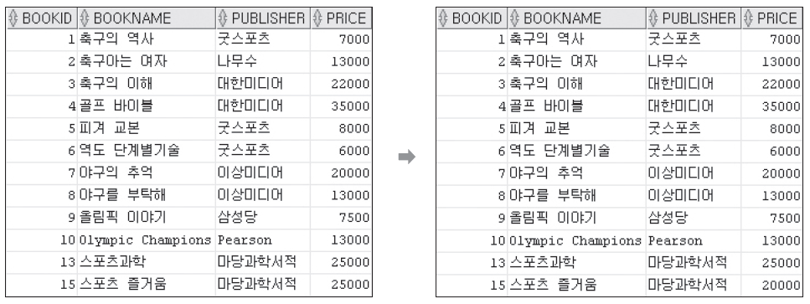
2.1.2 제어문을 사용하는 프로시저
그림 5-6 BookInsertOrUpdate 프로시저를 실행한 후 Book 테이블

Slide 17
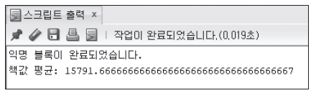
2.1.3 결과를 반환하는 프로시저
예제 5-3 Book 테이블에 저장된 도서의 평균가격을 반환하는 프로시저(AveragePrice)
01 CREATE OR REPLACE PROCEDURE AveragePrice(
02 AverageVal OUT NUMBER)
03 AS
04 BEGIN
05 SELECT AVG(price) INTO AverageVal FROM Book WHERE price IS NOT
06 NULL;
07 END;
08
--------------------------------------------------------------------------------------------
A /* 프로시저 AveragePrice를 테스트하는 부분 */
B SET SERVEROUTPUT ON ;
C DECLARE
D AverageVal NUMBER;
E BEGIN
F AveragePrice(AverageVal);
G DBMS_OUTPUT.PUT_LINE('책값 평균: '|| AverageVal);
H END;
--------------------------------------------------------------------------------------------
A /* 프로시저 AveragePrice를 테스트하는 부분 */
B SET SERVEROUTPUT ON ;
C DECLARE
D AverageVal NUMBER;
E BEGIN
F AveragePrice(AverageVal);
G DBMS_OUTPUT.PUT_LINE('책값 평균: '|| AverageVal);
H END;
그림 5-7 AveragePrice 프로시저를 실행한 결과

Slide 18
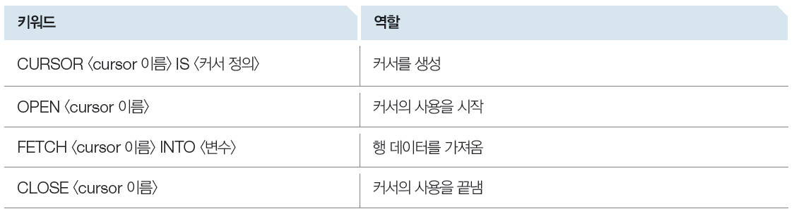
2.1.4 커서를 사용하는 프로시저
커서(cursor)는 실행 결과 테이블을 한 번에 한 행씩 처리하기 위하여 테이블의 행을 순서대로 가리키는 데 사용함.
표 5-3 커서와 관련된 키워드

Slide 19
2.1.4 커서를 사용하는 프로시저
01 CREATE OR REPLACE PROCEDURE Interest
02 AS
03 myInterest NUMERIC;
04 Price NUMERIC;
05 CURSOR InterestCursor IS SELECT saleprice FROM Orders;
06 BEGIN
07 myInterest := 0.0;
08 OPEN InterestCursor;
09 LOOP
10 FETCH InterestCursor INTO Price;
11 EXIT WHEN InterestCursor%NOTFOUND;
12 IF Price >= 30000 THEN
13 myInterest := myInterest + Price * 0.1;
14 ELSE
15 myInterest := myInterest + Price * 0.05;
16 END IF;
17 END LOOP;
18 CLOSE InterestCursor;
19 DBMS_OUTPUT.PUT_LINE(' 전체 이익 금액 = ' || myInterest);
20 END;
21
--------------------------------------------------------------------------------------------
A /* Interest 프로시저를 실행하여 판매된 도서에 대한 이익금을 계산 */
B SET SERVEROUTPUT ON;
C EXEC Interest;
예제 5-4 Orders 테이블의 판매 도서에 대한
이익을 계산하는 프로시저(Interest)
--------------------------------------------------------------------------------------------
A /* Interest 프로시저를 실행하여 판매된 도서에 대한 이익금을 계산 */
B SET SERVEROUTPUT ON;
C EXEC Interest;

Slide 20
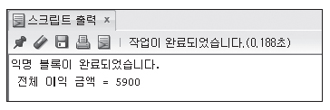
2.1.4 커서를 사용하는 프로시저
그림 5-8 Interest 프로시저를 실행한 결과

Slide 21
2.2 트리거
트리거(trigger)는 데이터의 변경(INSERT, DELETE, UPDATE)문이 실행될 때 자동으로 따라서 실행되는 프로시저를 말함.
BEFORE 트리거
DATA 변경 문
(INSERT, DELETE, UPDATE)
AFTER 트리거
그림 5-9 데이터 변경과 트리거의 수행

Slide 22
2.2 트리거
예제 5-5 새로운 도서를 삽입한 후 자동으로 Book_log 테이블에 삽입한 내용을 기록하는 트리거
A /* 실습을 위한 Book_log 테이블 생성 */
B CREATE TABLE Book_log(
C bookid_l NUMBER,
D bookname_l VARCHAR2(40),
E publisher_l VARCHAR2(40),
F price_l NUMBER);
--------------------------------------------------------------------------------------------
01 /* 파일명 : AfterInsertBook.sql */
02 CREATE OR REPLACE TRIGGER AfterInsertBook
03 AFTER INSERT ON Book FOR EACH ROW
04 DECLARE
05 average NUMBER;
06 BEGIN
07 INSERT INTO Book_log
08 VALUES(:new.bookid, :new.bookname, :new.publisher, :new.price);
09 DBMS_OUTPUT.PUT_LINE('삽입 투플을 Book_log 테이블에 백업..');
10 END;
--------------------------------------------------------------------------------------------
G /* 삽입한 내용을 기록하는 트리거 확인 */
H INSERT INTO Book VALUES(14, '스포츠 과학 1', '이상미디어', 25000);
I SELECT * FROM Book WHERE bookid='14';
J SELECT * FROM Book_log WHERE bookid_l='14'; /* 결과 확인 */
A /* 실습을 위한 Book_log 테이블 생성 */
B CREATE TABLE Book_log(
C bookid_l NUMBER,
D bookname_l VARCHAR2(40),
E publisher_l VARCHAR2(40),
F price_l NUMBER);
--------------------------------------------------------------------------------------------
G /* 삽입한 내용을 기록하는 트리거 확인 */
H INSERT INTO Book VALUES(14, '스포츠 과학 1', '이상미디어', 25000);
I SELECT * FROM Book WHERE bookid='14';
J SELECT * FROM Book_log WHERE bookid_l='14'; /* 결과 확인 */

Slide 23
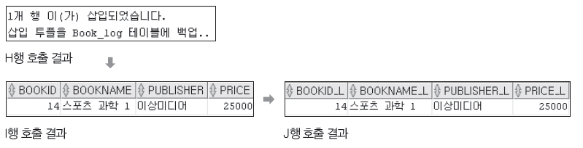
2.2 트리거
G /* 삽입한 내용을 기록하는 트리거 확인 */
H INSERT INTO Book VALUES(14, '스포츠 과학 1', '이상미디어', 25000);
I SELECT * FROM Book WHERE bookid='14';
J SELECT * FROM Book_log WHERE bookid_l='14'; /* 결과 확인 */
그림 5-10 Book 테이블에 투플을 삽입하여 트리거가 실행된 결과

Slide 24
2.3 사용자 정의 함수
사용자 정의 함수는 수학의 함수와 마찬가지로 입력된 값을 가공하여 결과 값을 되돌려줌.
예제 5-6 판매된 도서에 대한 이익을 계산하는 함수(fnc_Interest)
01 CREATE OR REPLACE FUNCTION fnc_Interest(
02 price NUMBER) RETURN INT
03 IS
04 myInterest NUMBER;
05 BEGIN
06 /* 가격이 30,000원 이상이면 10%, 30,000원 미만이면 5% */
07 IF Price >= 30000 THEN myInterest := Price * 0.1;
08 ELSE myInterest := Price * 0.05;
09 END IF;
10 RETURN myInterest;
11 END;
12
--------------------------------------------------------------------------------------------
A /* Orders 테이블에서 각 주문에 대한 이익을 출력 */
B SELECT custid, orderid, saleprice, fnc_Interest(saleprice) interest
C FROM Orders;
--------------------------------------------------------------------------------------------
A /* Orders 테이블에서 각 주문에 대한 이익을 출력 */
B SELECT custid, orderid, saleprice, fnc_Interest(saleprice) interest
C FROM Orders;

Slide 25
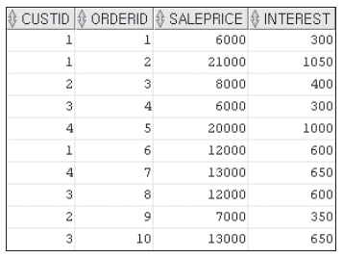
2.3 사용자 정의 함수
그림 5-11 Orders 테이블의 건별 이익금 계산

Slide 26
2.3 사용자 정의 함수
표 5-4 프로시저, 트리거, 사용자 정의 함수의 공통점과 차이점
 | 프로시저 | 트리거 | 사용자 정의 함수
공통점 | 저장 프로시저임, 오라클의 경우 PL/SQL로 작성
정의 방법 | CREATE PROCEDURE 문 | CREATE TRIGGER 문 | CREATE FUNCTION 문
호출 방법 | EXEC 문으로 직접 호출 | INSERT, DELETE, UPDATE 문이 실행될 때 자동으로 실행됨 | SELECT 문으로 호출
기능의 차이 | SQL 문으로 할 수 없는 복잡한 로직을 수행 | 기본 값 제공, 데이터 제약 준수, SQL 뷰의 수정, 참조무결성 작업 등을 수행 | 속성 값을 가공하여 반환, SQL 문에 직접 사용

Slide 27
2.4 PL/SQL 문법 요약
표 5-5 PL/SQL의 기본 문법 - http://docs.oracle.com/cd/E11882_01/index.htm
구분 | 명령어
Data Definition Language (데이터 정의어) | CREATE TABLE CREATE PROCEDURE CREATE FUNCTION CREATE TRIGGER ALTER, DROP
Data Manipulation Language (데이터 조작어) | SELECT INSERT DELETE UPDATE
Data Types(데이터 타입) | NUMBER(n), VARCHAR2(n), DATE
Variables(변수) | DECLARE 문으로 선언 치환( := 사용)
Operator(연산자) | 산술연산자 (+, -, *, /) 비교연산자 (=, ＜, ＞, ＞=, ＜=, ＜＞) 문자열연산자 ( || ) 논리연산자 (NOT, AND, OR)
Language Element(주석) | - -, /* */
Built-in Function(내장 함수) | 숫자 함수 (ABS, CEIL, FLOOR, POWER 등) 집계 함수 (AVG, COUNT, MAX, MIN, SUM) 날짜 함수 (SYSDATE, NEXT_DAY, TO_CHAR 등) 문자 함수 (CHR, LENGTH, LOWER, SUBSTR 등)
Control of Flow(제어문) | BEGIN-END IF-THEN-ELSE FOR LOOP–END LOOP WHILE LOOP-END LOOP, EXIT
Data Control Language (데이터 제어어) | GRANT REVOKE

Slide 28
03. 데이터베이스 연동 자바 프로그래밍
소스코드 설명
프로그램 실습

Slide 29
03 데이터베이스 연동 자바 프로그래밍
표 5-6 데이터베이스 연동 자바 프로그래밍 실습 환경
항목 | 프로그램
데이터베이스 프로그램 | 오라클 11g r2
자바 컴파일러 | JDK 버전 7
데이터베이스와 자바를 연결하는 드라이버 | JDBC 드라이버(파일이름 ojdbc6.jar)

Slide 30
3.1 소스코드 설명
표 5-7 데이터베이스 접속 자바 클래스(java.sql)
클래스 구분 | 클래스 혹은 인터페이스 | 주요 메소드 이름 | 메소드 설명
java.lang | Class | Class forName(<클래스이름>) | <클래스이름>의 JDBC 드라이버를 로딩
java.sql | DriverManager | Connection getConnection (url, user, password) | 데이터베이스 Connection 객체를 생성
 | Connection | Statement createStatement() | SQL 문을 실행하는 Statement 객체를 생성
 |  | void close() | Connection 객체 연결을 종료
 | Statement | ResultSet executeQuery (String sql) | SQL 문을 실행해서 ResultSet 객체를 생성
 |  | ResultSet executeUpdate (String sql) | INSERT/DELETE/UPDATE 문을 실행해서 ResultSet 객체를 생성
 | ResultSet | boolean first() | 결과 테이블에서 커서가 처음 투플을 가리킴
 |  | boolean next() | 결과 테이블에서 커서가 다음 투플을 가리킴
 |  | int getInt(<int>) | <int>가 가리키는 열 값을 정수로 반환
 |  | String getString(<int>) | <int>가 가리키는 열 값을 문자열로 반환

Slide 31
3.1 소스코드 설명
자바 프로그램
자바 프로그램
오라클 DBMS
Driver Manager
객체
Connection
객체
Statement객체
ResultSet
객체
데이터베이스(Madang)
(a) 자바의 데이터베이스 연동 객체
Driver manager
ResultSet
Statement
DB
Connection
처리
SQL
ResultSet
Statement
DB
Connection
SQL
처리
(b) 객체 간의 호출 순서
그림 5-12 데이터베이스 연결 자바 객체들의 호출 관계

Slide 32
3.2 프로그램 실습
표 5-8 자바 프로그램 실습 단계
단계 |  | 세부 단계 | 프로그램 | 참조
[1단계] DBMS 설치 및 환경설정 |  | ① 오라클 11g r2 설치 ② 오라클 접속을 위한 사용자(madang) 생성 | 오라클 11g | 부록A.1~A.3 부록 B.3
[2단계] 데이터베이스 준비 |  | ① 마당서점 데이터베이스 준비(demo_madang.sql) |  | 부록 B.3
[3단계] 자바 실행 | (A) 명령 프롬프트 이용 | ① 자바 컴파일러 설치 ② JDBC 드라이버 설치 ③ 자바 프로그램 준비(booklist.java) ④ 컴파일 및 실행 | JDK JDBC | 부록 C.1~C.3
 | (B) 이클립스 이용 | ① 자바와 이클립스 개발도구 설치 ② JDBC 드라이버 설치 ③ 자바 프로그램 준비(booklist.java) ④ 컴파일 및 실행 | JDK Eclipse JDBC | 부록 C.1~C.4
<여기서 잠깐>
Oracle 11g r2 를 기준으로 테스트되어 있다. Oracle 11g Express 로 실험한다면 booklist.java의 아래 선언 문장을 xe로 수정한다.
=> String url="jdbc:oracle:thin:@localhost:1521:xe";

Slide 33
3.2 프로그램 실습
1단계-③
3단계-④
3단계-③
오라클 사용자 인증
(madang, madang)
PORT
1521번
자바 CLASS
자바 프로그램
1단계- ②
1단계-①
오라클 DBMS
JDBC
Library
+
자바 컴파일러
데이터베이스(madang)
2단계- ②
3단계-②
3단계-①
그림 5-14 데이터베이스 연동 자바 프로그램의 실행 흐름도

Slide 34
3.2.1 [1단계] DBMS 설치 및 환경설정
오라클 11g 설치
오라클 접속을 위한 사용자(madang) 설정

Slide 35
3.2.2 [2단계] 데이터베이스 준비
마당서점 데이터베이스 준비(demo_madang.sql)
마당서점 데이터베이스의 샘플 데이터는 이미 3장에서 설치하였다. 이 책의 순서대로 실습을 진행하지 않았다면 부록 B.3을 참고하여 설치하면 된다.

Slide 36
3.2.3 [3단계(A)] 자바 실행 – 명령 프롬프트를 이용하는 방법
자바 컴파일러 설치 부록 C.2를 참고하여 설치한다.
JDBC 드라이버 설치 부록 C.3을 참고하여 설치한다.
자바 프로그램 준비(booklist.java)
booklist.java 프로그램의 소스코드는 앞에서 설명하였다. booklist.java 파일은 메모장에서 작성하거나 예제소스 폴더의 booklist.java를 가져와 사용한다.
➍ 컴파일 및 실행

Slide 37
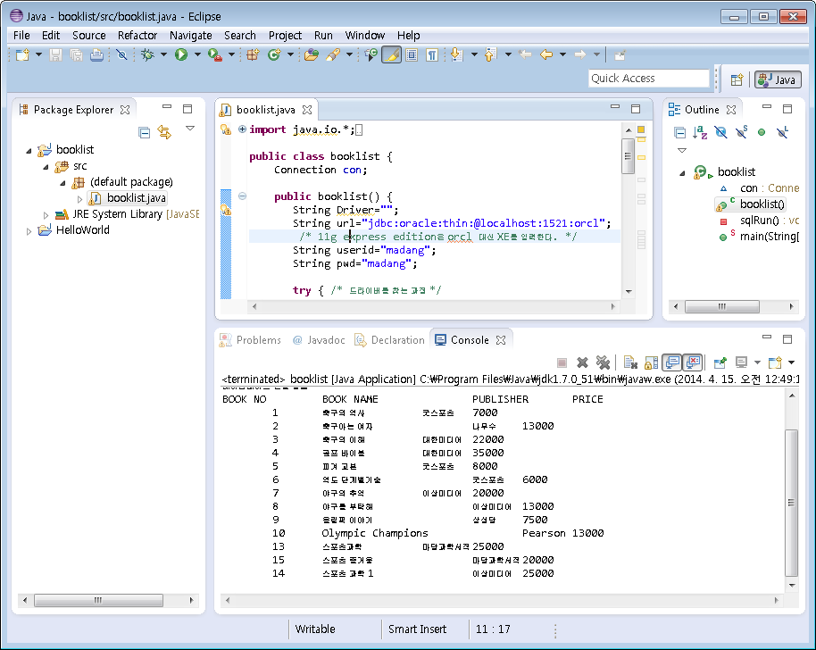
3.2.4 [3단계(B)] 자바실행 – 이클립스를 이용하는 방법
이클립스 개발도구 설치 부록 C.4를 참고하여 설치
JDBC 드라이버 설치 부록 C.3을 참고하여 설치 * 이클립스에서 JDBC 드라이버는 프로젝트->Properties->Libraries->Add External Jars 로 간편설치
자바 프로그램 준비(booklist.java) 285~286쪽 참고하여 설치
➍ 컴파일 및 실행
그림 5-23 이클립스에서 booklist.java 실행 결과 화면

Slide 38
04. 데이터베이스 연동 웹 프로그래밍
소스코드 설명
프로그램 실습

Slide 39
04. 데이터베이스 연동 웹 프로그래밍
표 5-9 데이터베이스 연동 웹 프로그래밍 실습 환경
항목 | 프로그램
데이터베이스 프로그램 | 오라클 11g r2
자바 컴파일러 | JDK 버전 7
웹 서버 | 톰캣
데이터베이스와 자바를 연결하는 드라이버 | JDBC 드라이버(파일이름 ojdbc6.jar)

Slide 40
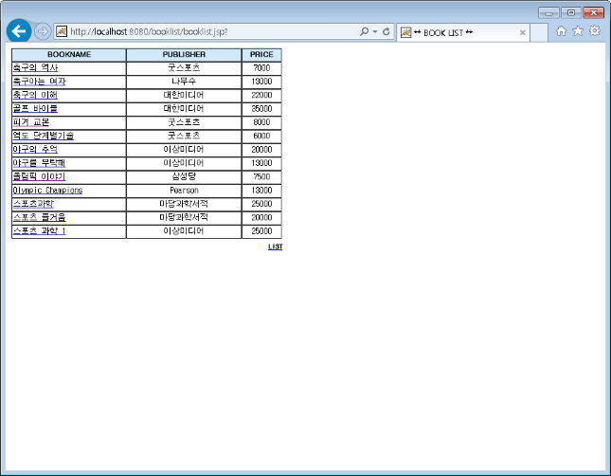
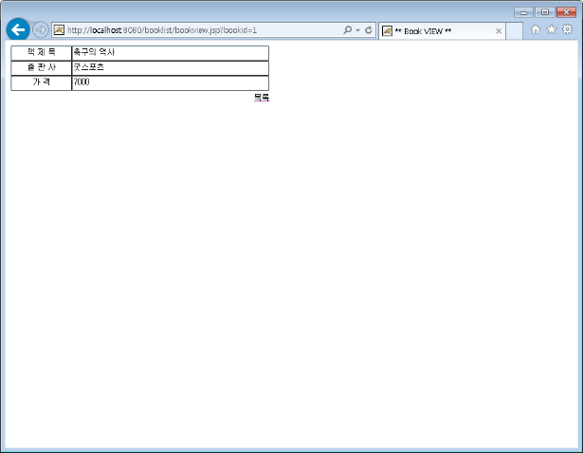
4.1 소스코드 설명
JSP 프로그램은 HTML 태그에 JSP 스크립트를 끼워 넣어 작성하는데, JSP 스크립트 부분은 <% ... %>에 넣어서 실행시킴.
booklist.jsp
bookview.jsp
웹 서버(톰캣)
booklist.jsp
프로그램
bookview.jsp
프로그램
그림 5-24 booklist.jsp와 bookview.jsp의 호출 관계와 웹에서 실행된 화면

Slide 41
4.2 프로그램 실습
표 5-10 JSP 프로그램 실습 단계
단계 | 세부 단계 | 프로그램 | 참조
[1단계] DBMS 설치 및 환경설정 | ① 오라클 11g r2 설치 ② 오라클 접속을 위한 사용자(madang) 생성 | 오라클 11g | 부록 .1~A.3 부록 B.3
[2단계] 데이터베이스 준비 | ① 마당서점 데이터베이스 준비 (demo_madang.sql) |  | 부록 B.3
[3단계] JSP 실행 | ① 자바 컴파일러, 톰캣 설치 ② JDBC 드라이버 설치 ③ JSP 프로그램 준비 (booklist.jsp, bookview.jsp) ④ 실행 | J아 톰캣 JDBC | 부록 C.1~C.3 부록 C.5

Slide 42
4.2 프로그램 실습
1단계-③
3단계- ③
3단계- ④
오라클 사용자 인증
(madang / madang)
PORT
1521번
JSP 프로그램
웹 브라우저
1단계- ②
1단계-①
오라클 DBMS
JDBC
Library
+
톰캣
(웹서버)
데이터베이스(Madang)
1단계- ②
3단계-②
3단계-①
그림 5-21 데이터베이스 연동 JSP 프로그램의 실행 흐름도

Slide 43
4.2 프로그램 실습
[1단계] DBMS 설치 및 환경설정
[2단계] 데이터베이스 준비
[3단계] JSP 실행
자바 컴파일러, JDBC 드라이버 설치
톰캣 설치 - 부록 C.5를 참고하여 설치한다.
<여기서 잠깐>
소프트웨어 버전(윈도우 7, 오라클 11g, Java, Tomcat) 이 변경되어 몇 가지 충돌이나 변경이 되어 수행이 안되는 경우 다음 사항들을 먼저 체크해보자.
[오라클 XMLDB와 Tomcat 포트 충돌 문제] 둘 다 8080 포트번호를 사용하므로 오라클 쪽 포트를 다음과 같이 8090으로 변경해준다. - SQL> conn sys as sysdba - SQL> EXEC DBMS+XDB.SETHTTPPORT(8090);
[Tomcat의 JDBC 드라이버 인식문제] 톰캣에서 드라이버의 CLASSPATH를 다음과 같이 설정해준다. - ojdb6.zip(혹은 ojdbc6.jar) 파일을 Tomcat 설치 폴더(CATALINA_HOME)의 lib 폴더 밑에 저장한다. - (CATALINA_HOME)/bin/catalina.bat 파일에 다음 문장을 찾는다. set "CLASSPATH=%CLASSPATH%;%CATALINA_HOME%\bin\tomcat-juli.jar“ - 이 문장 다음에 아래 문장을 적어서 CLASSPATH를 인식시킨다. set "CLASSPATH=%CLASSPATH%;%CATALINA_HOME%\lib\ojdb6.zip" - Tomcat을 다시 시작한다.
오라클 인스턴스 이름 - Oracle 11g Express 로 실험한다면 booklist.jsp, bookview.jsp 프로그램내의 문장을 xe로 수정한다. => String url="jdbc:oracle:thin:@localhost:1521:xe";

Slide 44
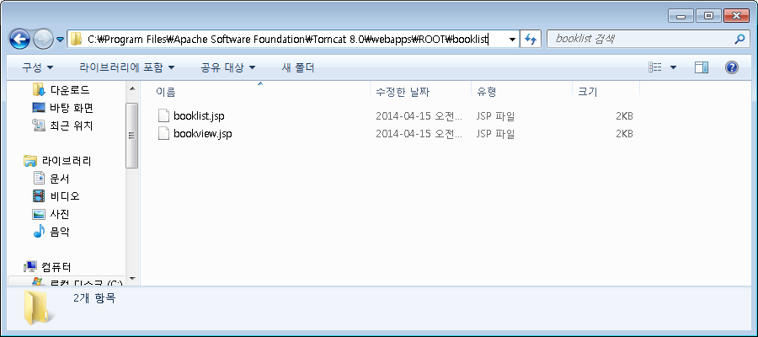
4.2 프로그램 실습
JSP 프로그램 준비(booklist.jsp, bookview.jsp)
booklist.jsp 파일과 bookview.jsp 파일을 예제소스에서 가져와 사용한다.
작성된 프로그램은 톰캣 기본 폴더에 booklist 폴더를 생성하고 저장한다.
그림 5-26 booklist.jsp, bookview.jsp 파일 저장

Slide 45
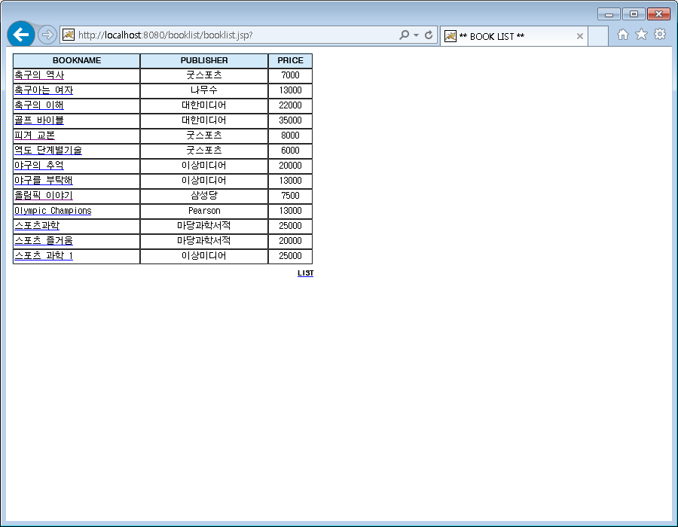
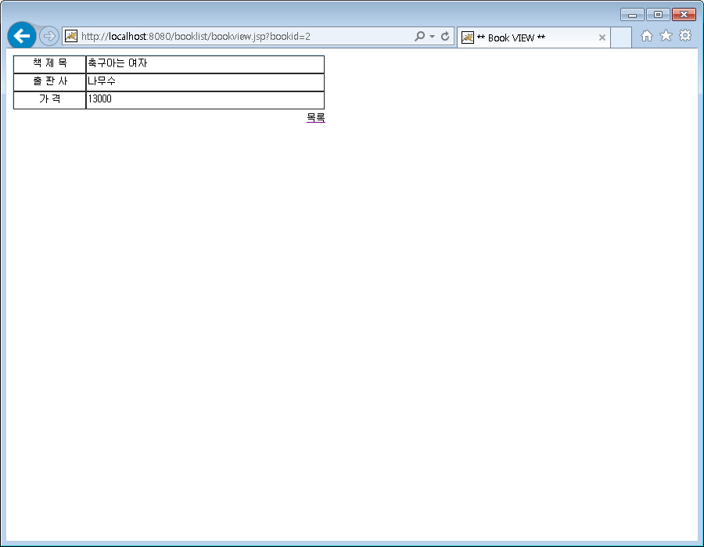
4.2 프로그램 실습
실행
그림 5-23 booklist.jsp 실행 화면
그림 5-24 bookview.jsp 실행 화면

Slide 46
요약
데이터베이스 프로그래밍
삽입 프로그래밍
PL/SQL(Procedural Language/Structured Query Language)
저장 프로시저
커서
트리거
연동
JDBC(Java Database Connectivity)

